Slide 1
Тема : «Род имен существительных»
3 класс
«Школа России»
Учитель : Гаврюшкина Н.Е.

Slide 2
Банк Знаний
Ответ без ошибок
Ответ с ошибкой

Slide 3
Минутка чистописания
Доскажи словечко
Каждый тут у нас талант-
И певец, и … .
музыкант.
Мма Ммб Ммв
Ммг Ммд Мме

Slide 4
М _ ш _ н _ , м _ т р _ , м _ р _ з , м _ г _ з _ н , м _ л _ н _ , м _ с _ ц, м _ д в _ д ь.

Slide 5
М а ш и н а , м е т р о , м о р о з , м а г а з и н , м а л и н а , м е с я ц , м е д в е д ь.

Slide 6
Имя существительное –это … . Обозначает … . Отвечает на вопросы … . В предложении может быть … . Изменяется по … . Может быть … или … .
Тест

Slide 7
Здравствуй, мой подруга, Оля! Пишет тебе твоя далёкий друг Майкл. Я часто вспоминаю наши тёплые встречи в вашем уютном доме. Твой добрая мама угощала меня пельменями. А твоя умный папа учил меня играть в лото. Твой милая бабушка и твоя строгий дедушка рассказывали о своей молодости. Я полюбил Россию и русских людей за их доброту. С нетерпением жду новой встречи. Майкл.

Slide 8
Тема : «Род имен существительных»
Учебная задача:
Познакомиться с приемами распознавания рода имен существительных.
Учиться определять род имен существительных.

Slide 9
Здравствуй, моя подруга, Оля! Пишет тебе твой далёкий друг Майкл. Я часто вспоминаю наши тёплые встречи в вашем уютном доме. Твоя добрая мама угощала меня пельменями. А твой умный папа учил меня играть в лото. Твоя милая бабушка и твой строгий дедушка рассказывали о своей молодости. Я полюбил Россию и русских людей за их доброту. С нетерпением жду новой встречи. Майкл.

Slide 10
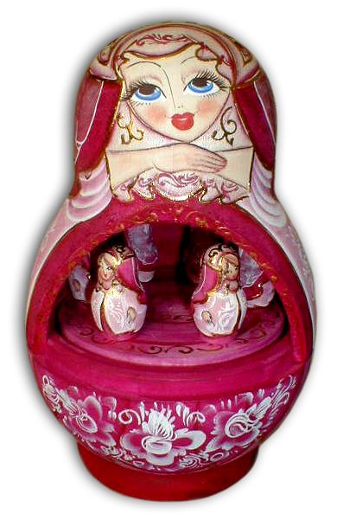
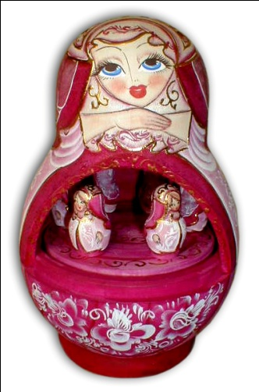
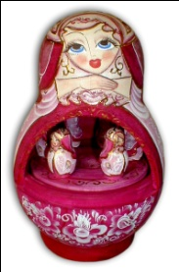

Slide 11
 | Слова - помощники | Слова из письма | Род
Мужчина
Женщина

Slide 12
 | Слова - помощники | Слова из письма | Род
Мужчина | Он , мой | Друг, папа, дедушка
Женщина

Slide 13
 | Слова - помощники | Слова из письма | Род
Мужчина | Он , мой | Друг, папа, дедушка | Мужской м.р.
Женщина

Slide 14
 | Слова - помощники | Слова из письма | Род
Мужчина | Он , мой | Друг, папа, дедушка | Мужской м.р.
Женщина | Она, моя | Подруга, мама, бабушка

Slide 15
 | Слова - помощники | Слова из письма | Род
Мужчина | Он , мой | Друг, папа, дедушка | Мужской м.р.
Женщина | Она, моя | Подруга, мама, бабушка | женский ж.р.

Slide 16
 | Слова - помощники | Слова из письма | Род
Мужчина | Он , мой | Друг, папа, дедушка | Мужской м.р.
Женщина | Она, моя | Подруга, мама, бабушка | Женский ж.р.
 | Оно, моё | Лото

Slide 17
 | Слова - помощники | Слова из письма | Род
Мужчина | Он , мой | Друг, папа, дедушка | Мужской м.р.
Женщина | Она, моя | Подруга, мама, бабушка | Женский ж.р.
 | Оно, моё | Лото | Средний ср.р.

Slide 18
М.р. – огонь, трактор, переулок, район, лебедь, рюкзак, трамвай, музей.
Ж.р. – фабрика, улица, площадь, библиотека, местность, метель, аллея.
Ср.р. – платье, место, озеро, пальто, село.

Slide 19
М а ш и н а , м е т р о , м о р о з , м а г а з и н , м а л и н а .

Slide 20
М а ш и н а – ж.р., м е т р о- ср.р. , м о р о з – м.р., м а г а з и н – м.р. , м а л и н а – м.р. .

Slide 21
Домашнее задание : стр.20 , № 407 Молодцы!

